Slide 1








DÃY HOÀNG LIÊN SƠN

Slide 2
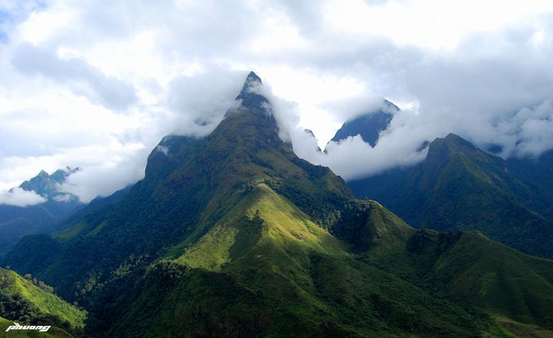
Hoàng Liên Sơn
- Dãy núi cao và đồ sộ nhất Việt Nam

Slide 3





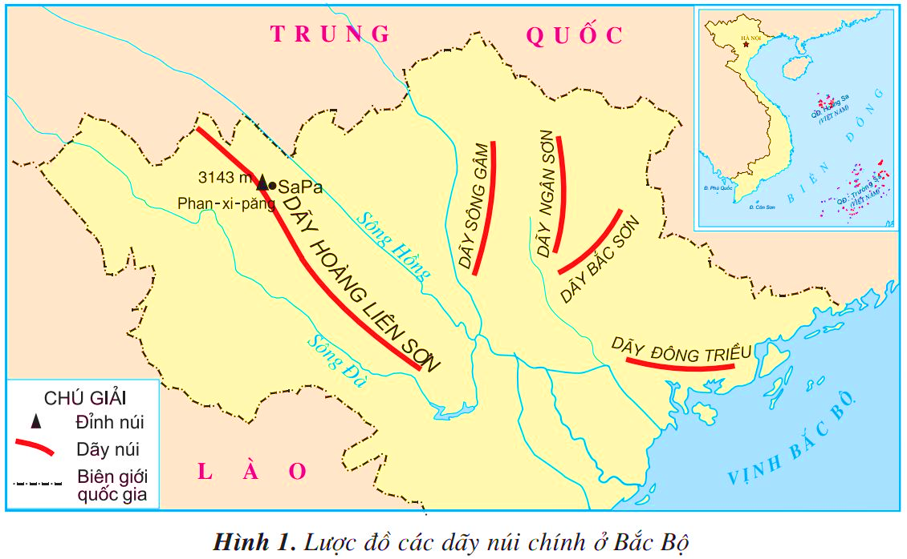




Quan sát hình 1 và kể tên những dãy núi chính ở Bắc Bộ?

Slide 4
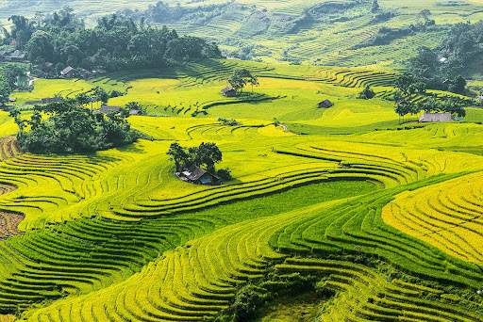

Quan sát hình 1 và chỉ vị trí dãy Hoàng Liên Sơn?

Slide 5
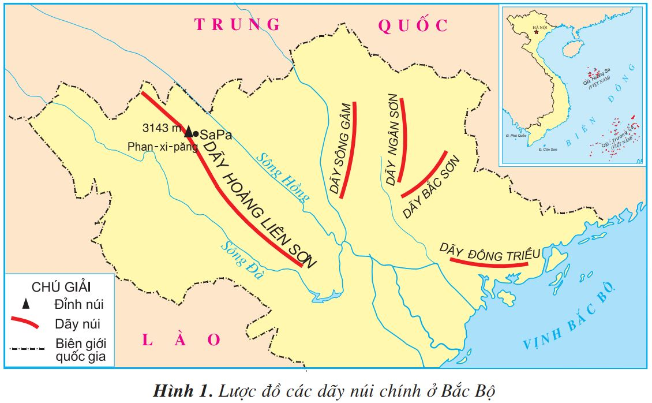

Quan sát hình 1 và chỉ đỉnh núi Phan-xi-păng trên lược đồ
và cho biết độ cao của nó?

Slide 6
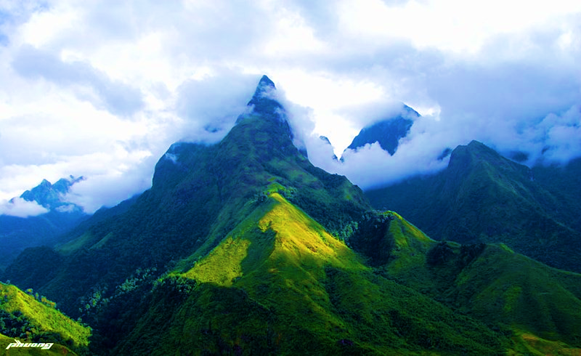

Hoàng Liên Sơn là một trong những dãy núi chính ở phía Bắc nước ta, chạy dài khoảng 180 km và trải rộng gần 30 km. Đây là dãy núi cao, đồ sộ, đỉnh nhọn và dốc, thung lũng hẹp và sâu.

Slide 7
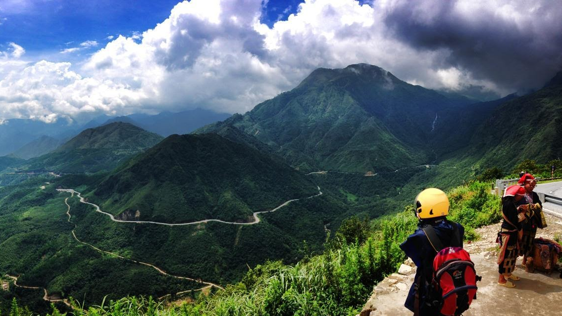


Slide 8
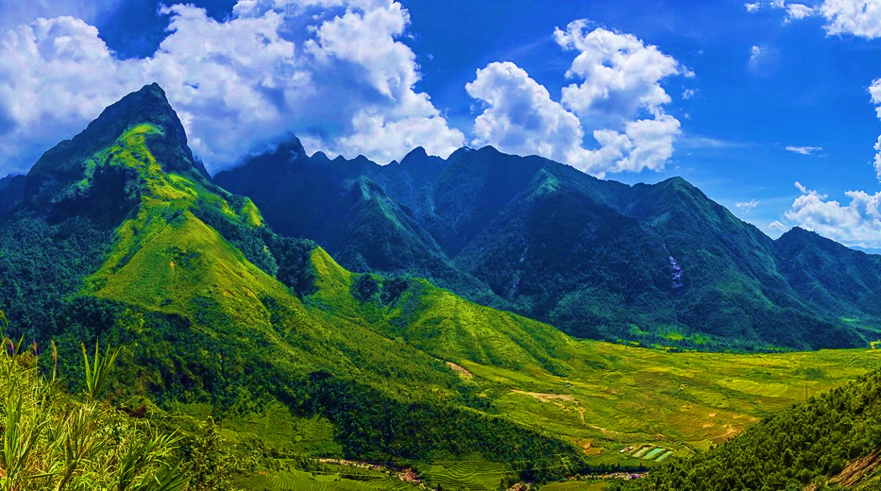

Slide 9
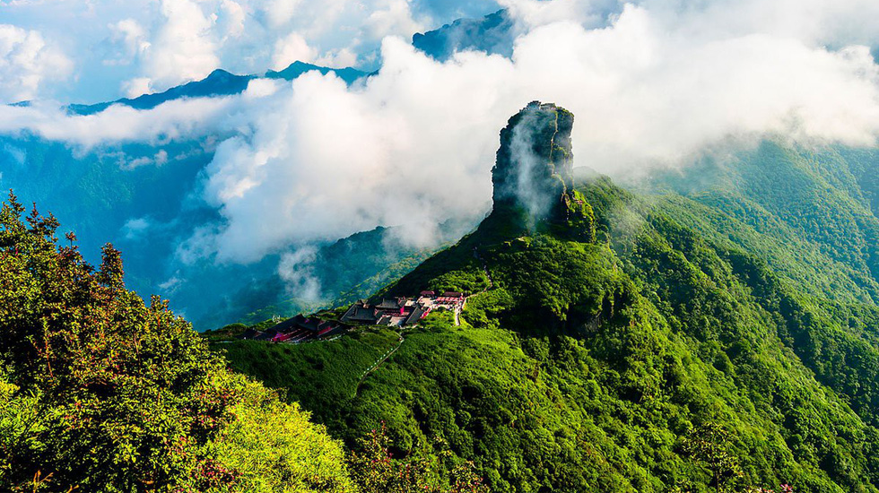

Slide 10
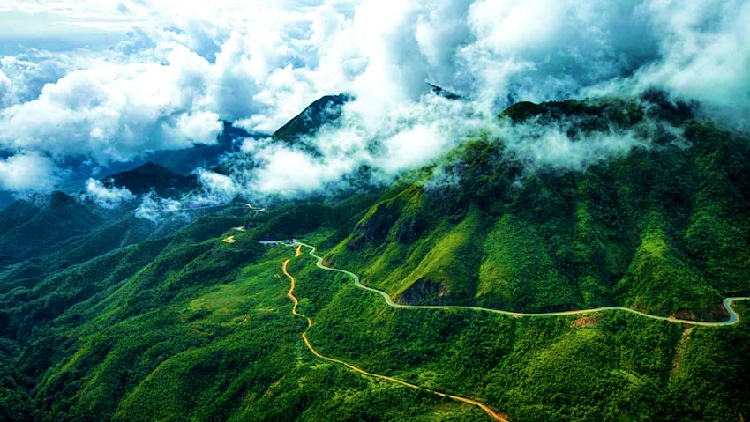

Slide 11
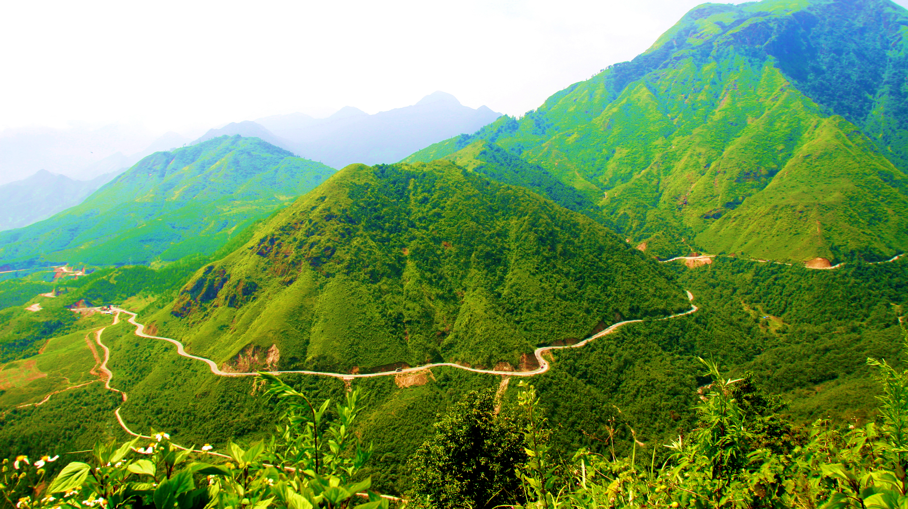

Slide 12
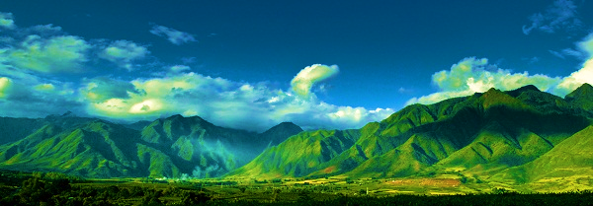

Slide 13

Dãy Hoàng Liên Sơn có đỉnh núi Phan Xi Păng là đỉnh núi cao nhất của nước ta, nên được gọi là nóc nhà của Tổ Quốc

Slide 14


Slide 15


Slide 16


Slide 17


Slide 18



Vị trí
một trong những dãy núi chính ở phía Bắc
Kích thước
chạy dài khoảng 180km, trải rộng gần 30km
Đặc điểm
cao, đồ sộ, đỉnh nhọn, sườn dốc, thung lũng hẹp và sâu
Có đỉnh núi Phan-xi-păng cao 3143 m, nóc nhà của Tổ Quốc

Slide 19
Khí hậu lạnh quanh năm ở những nơi cao

Slide 20
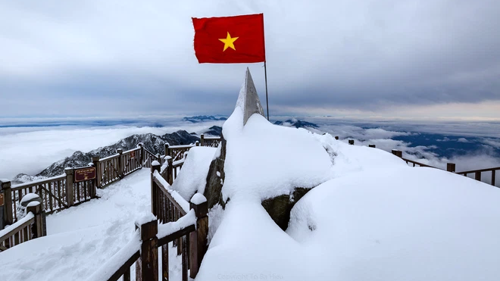
Những nơi cao của dãy Hoàng Liên Sơn có khí hậu lạnh quanh năm, nhất là những tháng mùa đông, có khi có tuyết rơi.

Slide 21
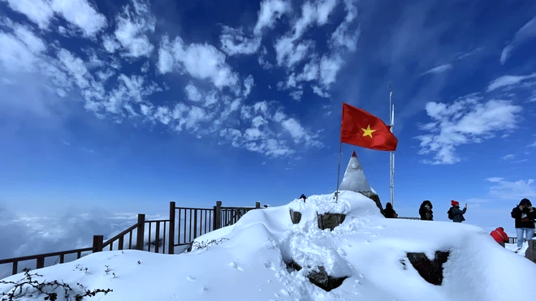

Slide 22
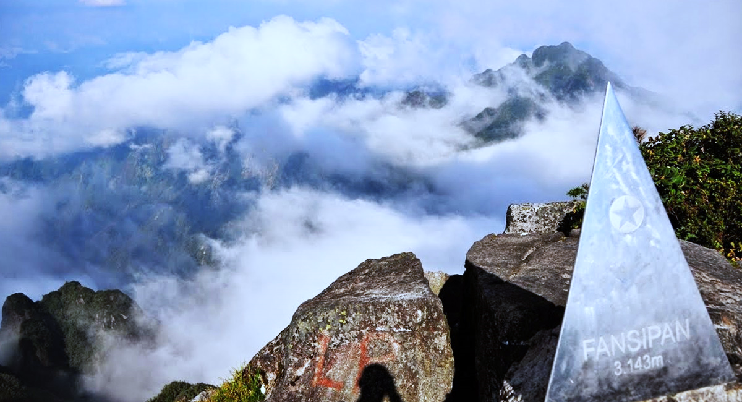
Từ độ cao 2000m đến 2500m thường mưa, rất lạnh. Độ cao 2500m trở lên càng lạnh hơn, gió thổi mạnh

Slide 23






Xem phim
Hãy chỉ vị trí của đồng bằng Bắc Bộ trên bản đồ địa lí tự nhiên Việt Nam

Slide 24






KẾT LUẬN
Dãy Hoàng Liên Sơn nằm giữa sông Hồng và sông Đà. Đây là dãy núi cao, đồ sộ nhất nước ta, có nhiều đỉnh nhọn, sườn dốc, thung lũng hẹp và sâu. Khí hậu ở những nơi cao lạnh quanh năm.

Slide 25
VẬN DỤNG

Slide 26



non
Ong
học
việc
TRÒ CHƠI

Slide 27


Đỉnh núi Phan Xi Păng có độ cao bao nhiêu?
A. 3143 m
B. 2143 m
C. 3134 m
D. 3413 m
Notes:
Thầy/cô bấm vào bông hoa để hiện đáp án

Slide 28
2. Đặc điểm đỉnh núi của dãy Hoàng Liên Sơn?
A. đỉnh tròn
B. đỉnh nhọn
C. đỉnh nhọn và tròn
Notes:
Thầy/cô bấm vào bông hoa để hiện đáp án

Slide 29
3. Khí hậu của dãy núi Hoàng Liên Sơn?
A. Nóng ẩm
B. Tương đối mát mẻ
C. Lạnh quanh năm
D. Bình thường
Notes:
Thầy/cô bấm vào bông hoa để hiện đáp án

Slide 30
4. Ở độ cao nào khí hậu rất lạnh, gió thổi mạnh?
A. 2000m
D. > 2500m
C. 2400m
D. 200m

Slide 31









CHÀO TẠM BIỆT

